Slide 1
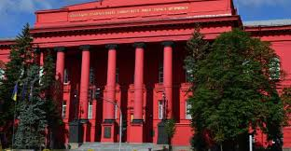
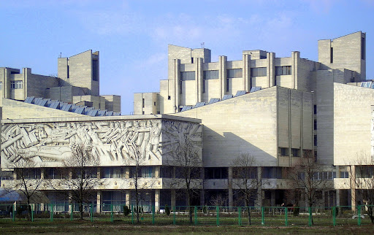

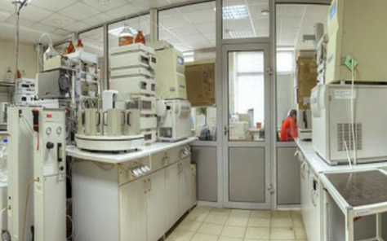
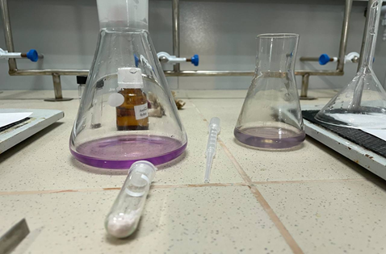
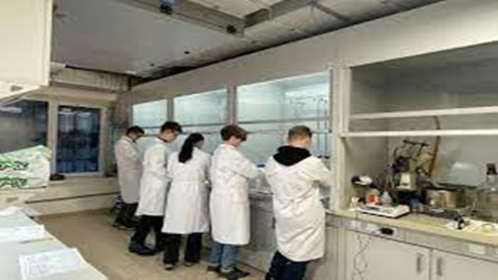

НАВЧАЛЬНО-НАУКОВИЙ
ІНСТИТУТ ВИСОКИХ ТЕХНОЛОГІЙ
НАУКОВА ШКОЛА
«БІОМОЛЕКУЛЯРНА ЕЛЕКТРОНІКА»

Slide 2


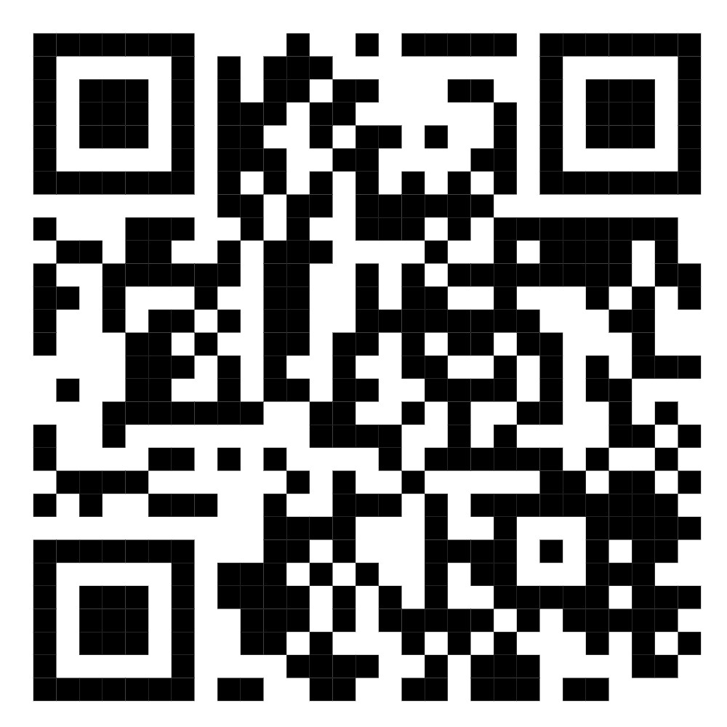

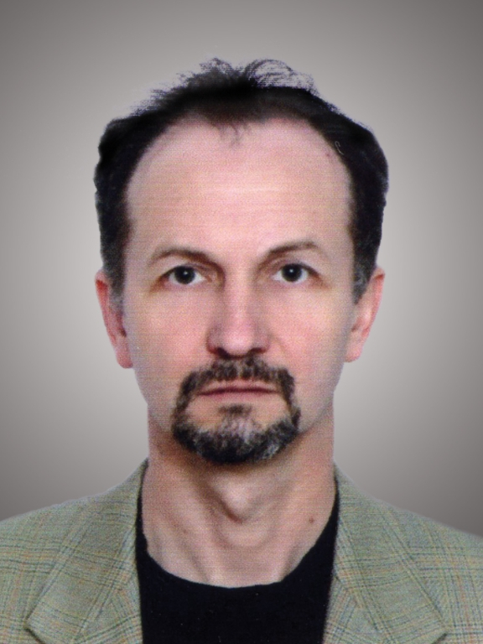
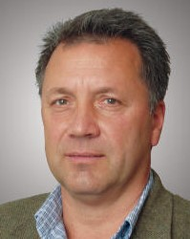


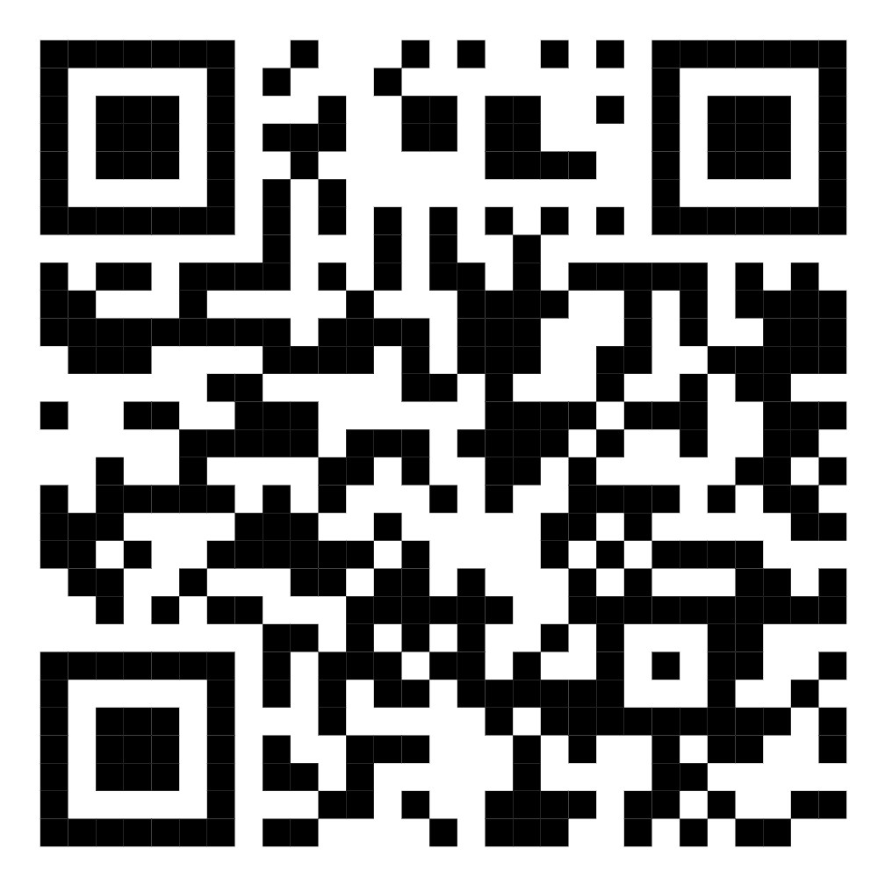
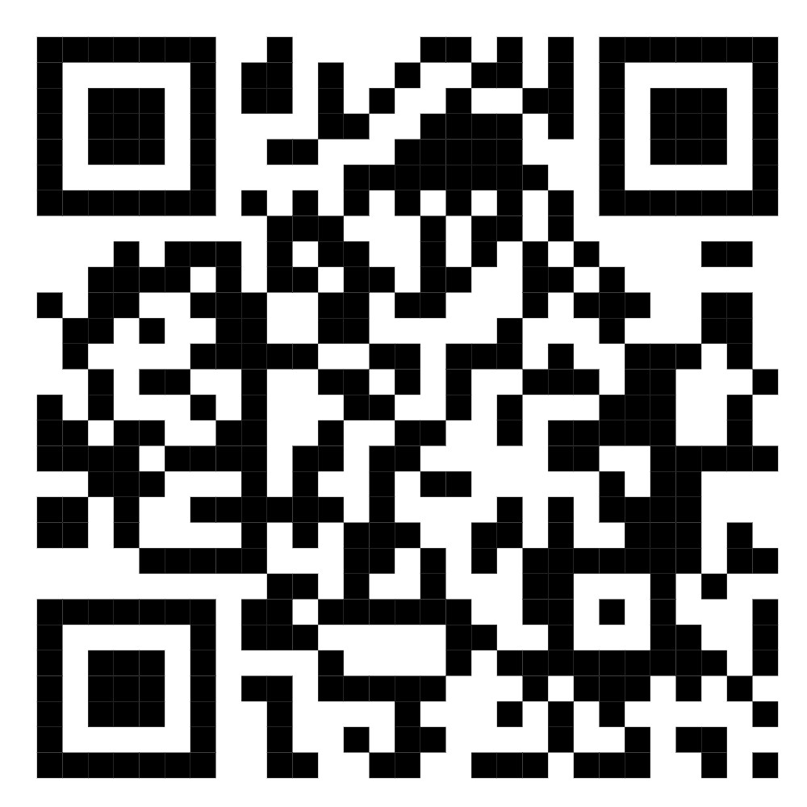
НАПРЯМКИ НАУКОВИХ ДОСЛІДЖЕНЬ:
вивчення фізико-хімічних процесів в біомембранах;
застосування фізичних та електрохімічних методів в дослідженні складних біофізичних систем;
дослідження впливу наночастинок різної природи на властивості мембран з метою покращання аналітичних характеристик сенсорних систем та розробці новітніх біоматеріалів;
розробка наноструктурованих мембран на основі наночастинок;
розробка концептуальних засад мультипараметричного сенсорного визначення низькомолекулярних метаболітів для ранньої діагностики захворювань;
дослідження можливостей раціонального дизайну аналогів активних центрів біомакромолекул у структурі полімерів-біоміметиків із застосуванням методів комп’ютерного моделювання.
КЕРІВНИКИ НАУКОВОЇ ШКОЛИ
Детальніше
ДЗЯДЕВИЧ
Сергій Вікторович
доктор біологічних наук,
професор кафедри молекулярної біотехнології та біоінформатики,
член-кореспондент НАН України
СОЛДАТКІН
Олексій Петрович
доктор біологічних наук, професор
кафедри молекулярної
біотехнології та біоінформатики,
академік НАН України

Slide 3

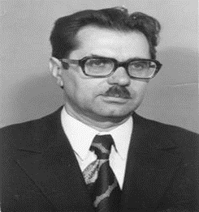
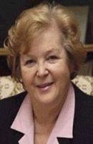
КОНЦЕПЦІЯ ЗАСНОВНИКІВ НАУКОВОЇ ШКОЛИ
СТРІ́ХА
Віта́лій Іларіо́нович
(1931- 1999)
На основі контактних багатошарових структур створив та дослідив новий клас приладів - біосенсорів. Розвинув теорію реальних контактів, передбачив ряд нових фізичних ефектів: зміну вольтамперних характеристик з частотою, слабку залежність ємності від напруги, ділянки вольтамперних характеристик з від’ємним опором та інше. Розробив теорію роботи надвисокочастотних приладів з бар’єром Шотткі, сонячних елементів на базі контакту метал — напівпровідник і на основі результатів теорій провів оптимізацію параметрів цих приладів.
Фундаментально-прикладний напрям діяльності у галузі біосенсорної технології - створення новітніх аналітичних систем (біо- та хемосенсорів) на основі різноманітних електрохімічних перетворювачів і біологічного матеріалу або біоміміків синтетичного походження. Найвагоміші результати отримано в розробленні сенсорів для медичної діагностики, потреб біотехнології, харчової промисловості, охорони довкілля. Дослідження механізмів біосинтезу білків та його регуляція у вищих еукаріот.
ЄЛЬСЬКА
Ганна Валентинівна
.

Slide 4

ВІЗИТНА КАРТКА НАУКОВОЇ ШКОЛИ
«БІОМОЛЕКУЛЯРНА ЕЛЕКТРОНІКА»
НАУКОВИЙ НАПРЯМ: БІОЛОГІЯ ТА ОХОРОНА ЗДОРОВ’Я
  Науковий колектив: 16 осіб
  Кваліфікаційний склад:
  Докторів наук – 6
  Кандидатів наук – 10
  Докторів філософії – 4
НАЙБІЛЬШ ВАГОМІ РЕЗУЛЬТАТИ ЗА ОСТАННІ 5 РОКІВ:
Створено низку діючих прототипів біосенсорів для: 1) визначення концентрацій основних метаболітів крові людини (медична діагностика); 2) визначення аргініну, формальдегіду (контроль якості фармацевтичних препаратів); 3) визначення основних сахаридів (контроль якості харчових продуктів); 4) визначення глюкози, лактату, етанолу та гліцерину (контроль якості напоїв у виноробстві); 5) визначення фосфорорганічних пестицидів, фенолів, іонів важких металів, стероїдних глікоалкалоїдів, гіпохлориту та ін. в харчових продуктах та зразках навколишнього середовища (екологічний моніторинг)
 | Кількість за останні 5 років
Авторських свідоцтв | 13
монографій | 6
підручників | -
посібників | 6
статтей у тому числі: | 81
Scopus | 58
WOS | 53
Участь у конференціях | 90
Участь у виставках | 12
НАУКОВІ ДОСЛІДЖЕННЯ, У ЯКИХ ПРИЙМАЛИ УЧАСТЬ ЧЛЕНИ КОЛЕКТИВУ НАУКОВОЇ ШКОЛИ (2019 – 2023 рр.)
«Application of functional nanomaterials for creation of biosensor conductometric devices for arginine detection», УНТЦ-НАНУ
«Розумна інноваційна система для переробки стічних вод в замкнутому циклі у текстильному виробництві», програма «Горизонт 2020»
«Поглибнення співпраці в галузі новітньої біомолекулярної електроніки на основі «розумних» наноматеріалів», програма «Горизонт 2020»
«Високоселективне розпізнавання афлатоксинів в зернових та кормах з використанням наноструктурованих полімерних мембран», програма CRDF global
«Дослідження особливостей формування сучасних біоселективних елементів на основі наноматеріалів різної природи для електрохімічних біосенсорів та сенсорних масивів із заданими та керованими властивостями», НФД України
«Молекулярно-напівпровідникові наноструктуровані електроди для імпедіометричних ДНК-сенсорів, НФД України

Slide 5
ОСНОВНІ ПРІОРИТЕТНІ ТЕМАТИЧНІ НАПРЯМКИ ДЛЯ НАУКОВОЇ ШКОЛИ:
- розробка фундаментальних основ створення перетворювачів та відповідних електрохімічних комірок із заданими параметрами для подальшого використання при створенні мультиензимних біосенсорів;
- вивчення можливості модифікації фізичних перетворювачів біоселективними матеріалами природного та штучного походження (моно ензими та/чи каскади ензиматичних реакцій, полімери-біоміметики – аналоги активних центрів біологічних макромолекул) з метою максимального збереження кінетичних характеристик використаного матеріалу та чутливості перетворювачів до продуктів біохімічних реакцій;
- розробка лабораторних прототипів електрохімічних мультиензимних біосенсорів на основі природних біомакромолекул та штучних селективних матеріалів, що ґрунтуються на оптичній чи електрохімічній реєстрації біохімічних реакцій, та дослідження їхніх робочих характеристик;
- оптимізація характеристик мультиензимних біосенсорів для роботи з модельними та реальними зразками.
- апробація розроблених експериментальних біоаналітичних систем при аналізі реальних зразків.
ПЕРСПЕКТИВИ РОЗВИТКУ НА НАСТУПНІ 5 РОКІВ:
СТРАТЕГІЯ ПОПУЛЯРИЗАЦІЇ НАУКОВОЇ ШКОЛИ: (публікаційна активність, підвищення індексу цитувань, співпраця з міжнародними партнерами _ вітчизняні та міжнародні проєкти, угоди, гранти, обмін досвідом, створення інтернет платформ);
- продовжити активну співпрацю з вітчизняними та міжнародними партнерами, спрямовану на підтримку наукової роботи та створення сприятливих умов для кар'єрної та професійної науково-дослідної діяльності молодих вчених
- активна участь у міжнародних конференція, симпозіумах, форумах тощо
ЗАЛУЧЕННЯ МОЛОДИХ ВЧЕНИХ: (виконання магістерських, кандидатських, докторських дисертацій, стажування, обмін досвідом, стипендіальні програми)
- організація лекцій, круглих столів, тренінгів для молодих науковців із залученням вітчизняних та закордонних вчених;
- проведення міжнародних та всеукраїнських конференцій здобувачів вищої освіти, конкурсів наукових робіт, стартапів, виставок.

